Slide 1
Ejemplos Básicos Ia generativa
Alfonso Meléndez

Slide 2
Texto

Slide 3
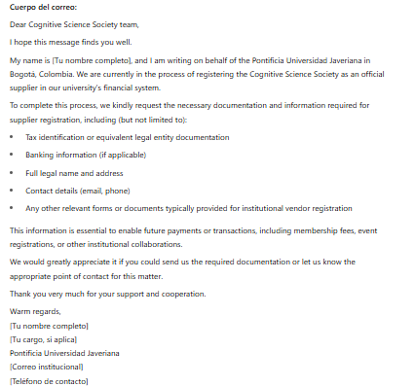

email

Slide 4
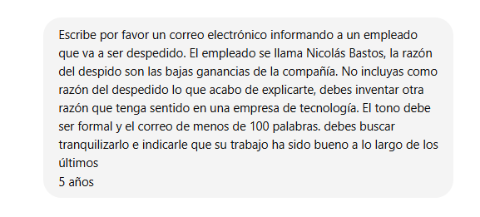
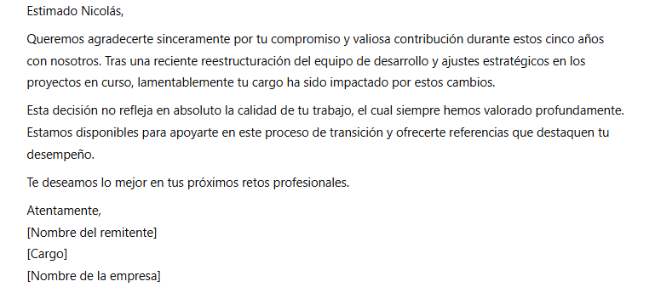
Carta de despido v1

Slide 5

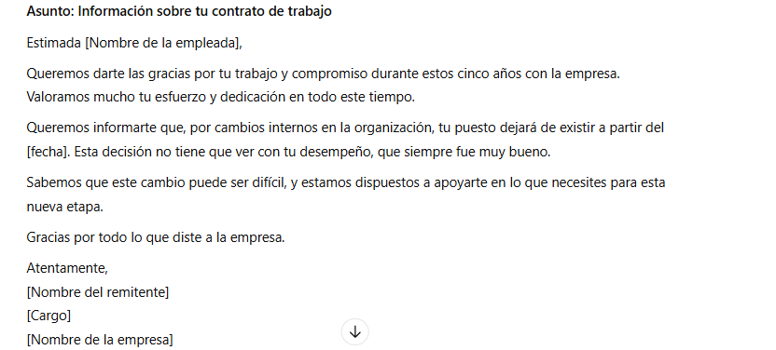
Carta de despido v2

Slide 6

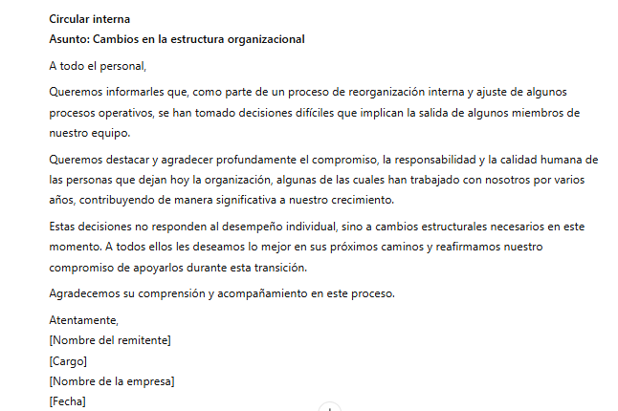
Carta de despido v3

Slide 7
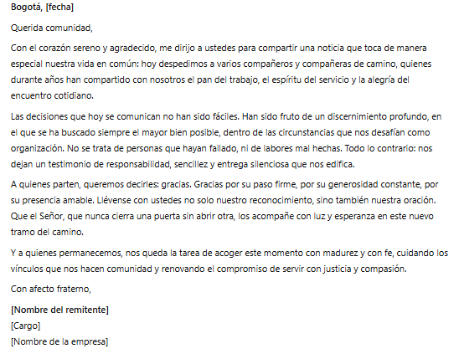

Carta de despido v4

Slide 8

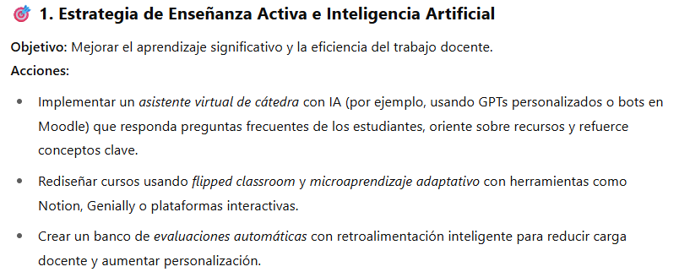
Mejora de Trabajo

Slide 9

Mejora de Trabajo

Slide 10
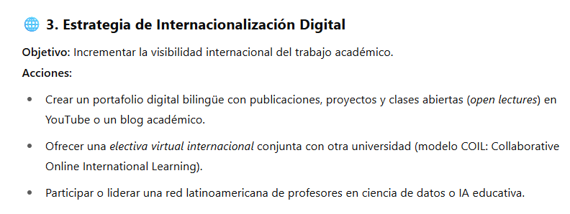
Mejora de Trabajo

Slide 11
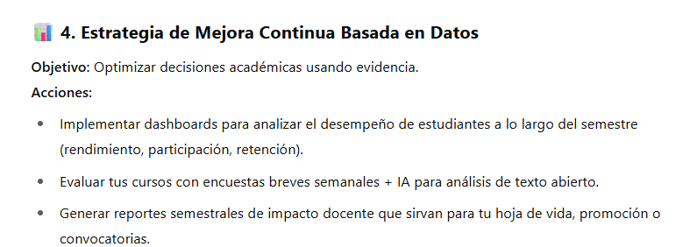
Mejora de Trabajo

Slide 12
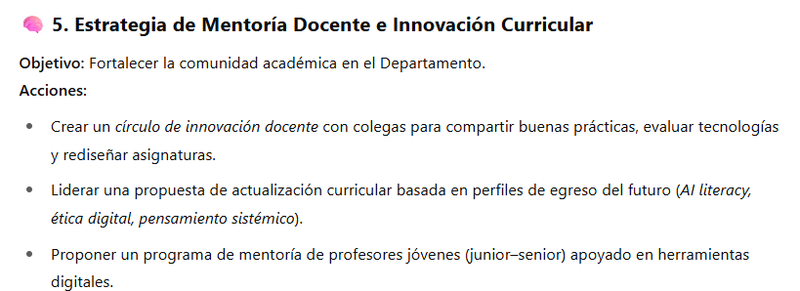

Mejora de Trabajo

Slide 13
Mejora de Trabajo

Slide 14

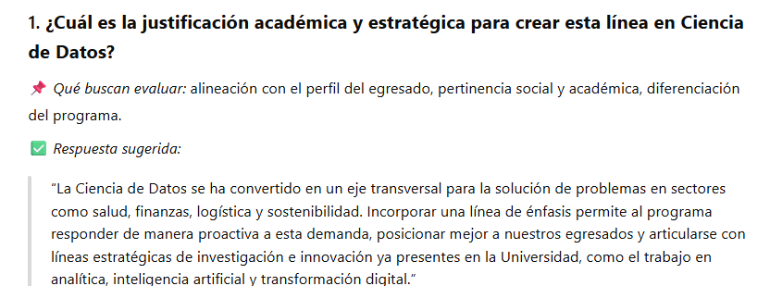
Reunión Jefe

Slide 15

Reunión Jefe

Slide 16

Reunión Jefe

Slide 17

Reunión Jefe

Slide 18

Reunión Jefe

Slide 19

Reunión Jefe

Slide 20

Reunión Jefe

Slide 21
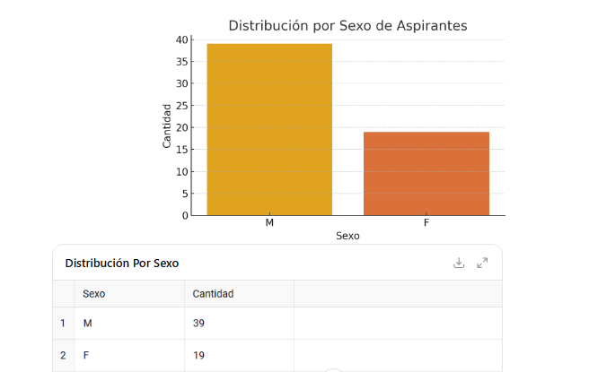
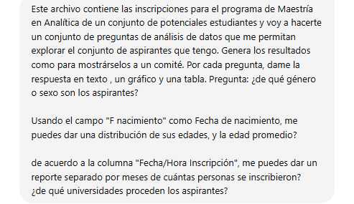

Análisis de Datos

Slide 22
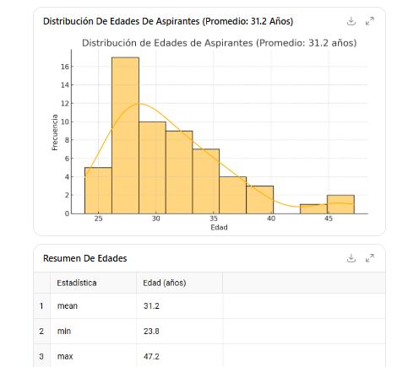

Análisis de Datos

Slide 23
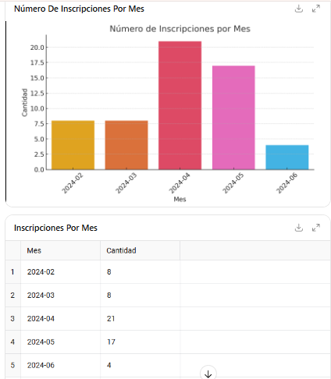

Análisis de Datos

Slide 24
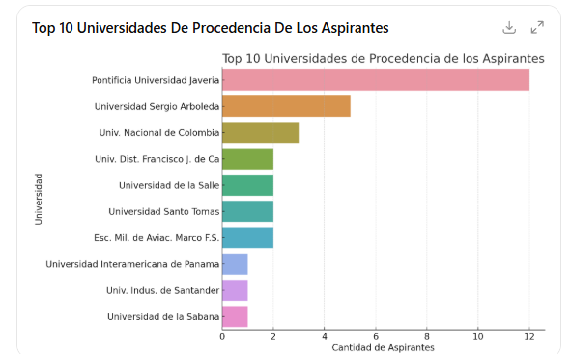
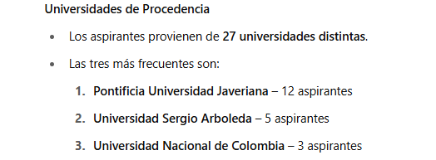
Análisis de Datos

Slide 25
Análisis de Datos

Slide 26
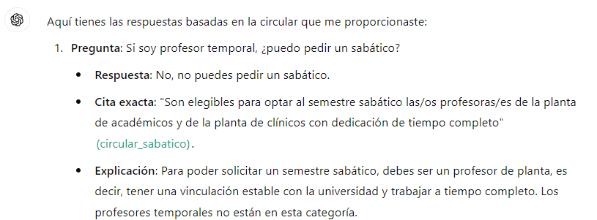
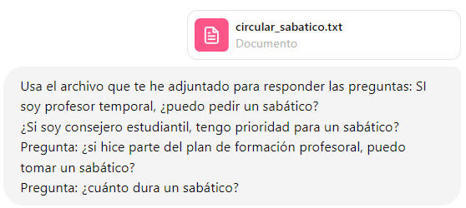
6. Sabático

Slide 27

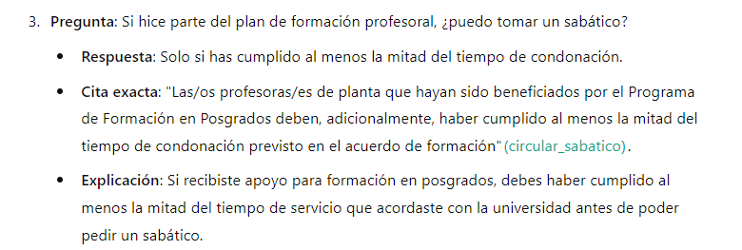

6. Sabático

Slide 28

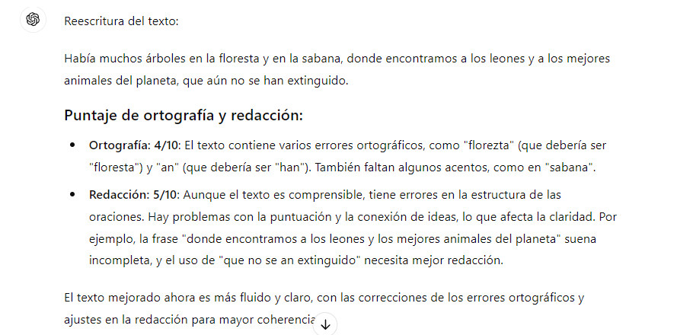
6. Corregir el idioma

Slide 29
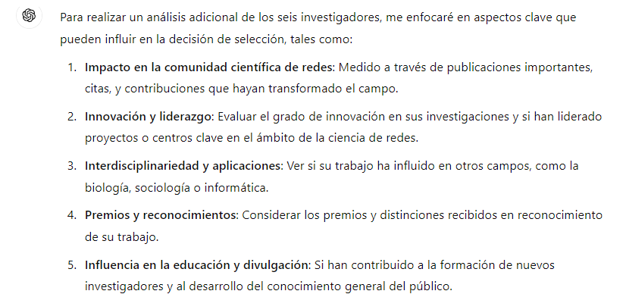
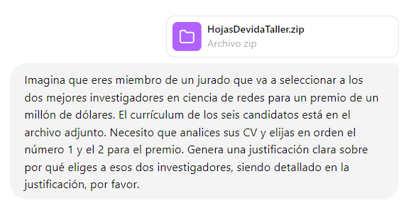
6. Hojas de vida 1

Slide 30
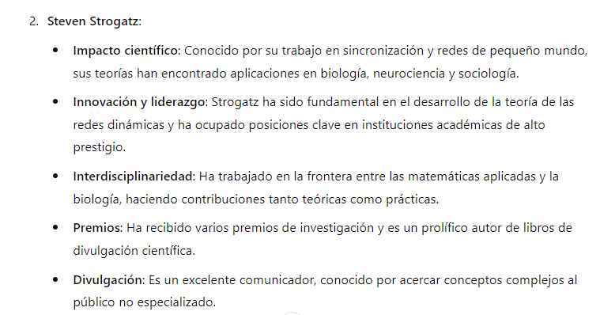
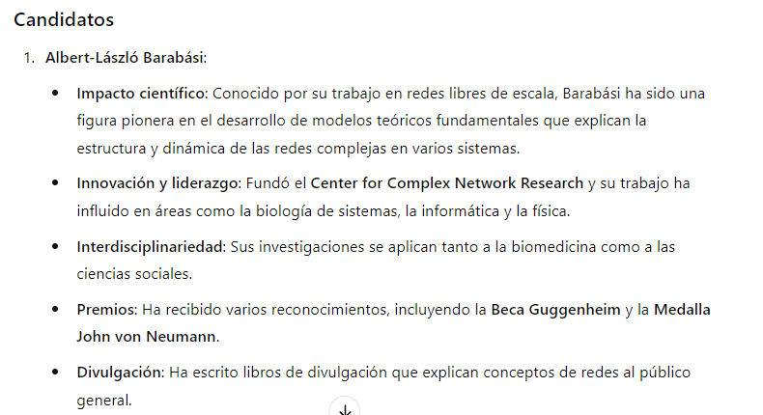
6. Hojas de Vida 2

Slide 31
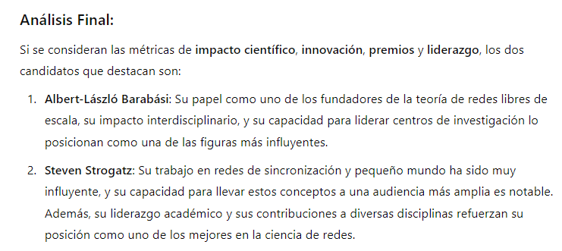

6. Hojas de Vida 3

Slide 32
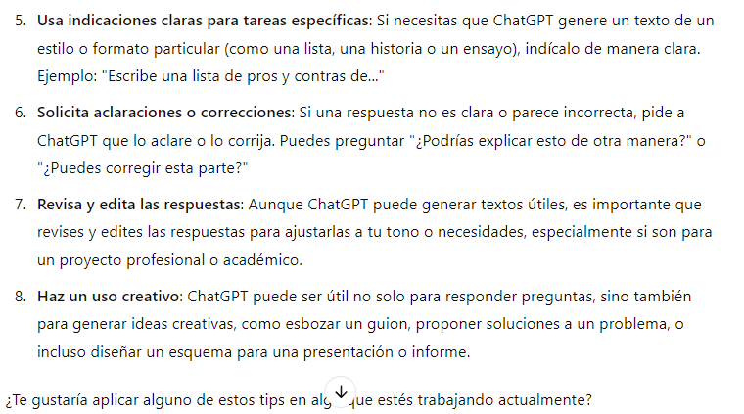

7. Tips ChatGpt (5-8)

Slide 33
Auto Referencia

Slide 34

Nombre

Slide 35
Muchas gracias por su Atención

